Slide 1
GEOGRAFÍA ECONÓMICA DE ESPAÑA
MAPAS Y ESQUEMAS

Slide 2
SECTOR PRIMARIO EN ESPAÑA

Slide 3
AGRICULTURA Y USOS DEL SUELO

Slide 4
MAPA DEL SECTOR AGRÍCOLA EN ESPAÑA

Slide 5
MAPA DEL SECTOR GANADERO EN ESPAÑA

Slide 6
MATERIAS PRIMAS Y AREAS INDUSTRIALES

Slide 8
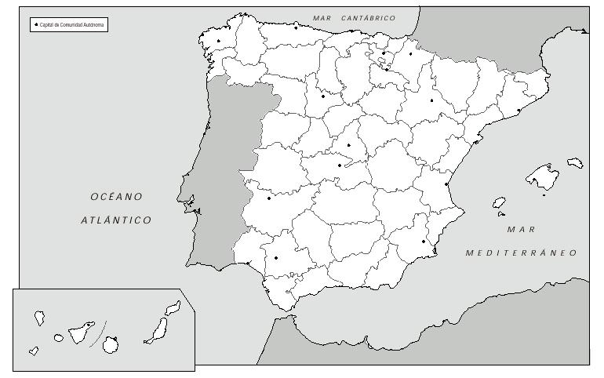
LOCALIZACIÓN INDUSTRIAL: TENDENCIAS ACTUALES
Área industriales
desarrolladas
Área y ejes
industriales en expansión
Área y ejes
industriales en declive
Áreas de
industrialización inducida
Áreas de
industrialización escasa
Difusión industrial Madrid

Slide 9
RED DE CARRETERAS

Slide 10
RED DE FERROCARRILES

Slide 11
AEROPUERTOS DE ESPAÑA

Slide 12
PUERTOS DE ESPAÑA

